Slide 1
Муниципальное бюджетное дошкольное образовательное учреждение
«Центр развития ребёнка – детский сад №11 «Рябинушка»
КНИГА ПРОТИВ ТЕЛЕВИЗОРА (виртуальная беседа с родителями)
Мария Павловна Пазова,
воспитатель первой
квалификационной категории
Заринск
2013

Slide 2
В век цифрового телевидения глупо и бессмысленно держаться за бабушкины сказки!
Вы так считаете?

Slide 3
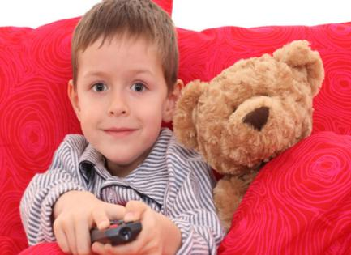
Тогда эта презентация для Вас!

Slide 4
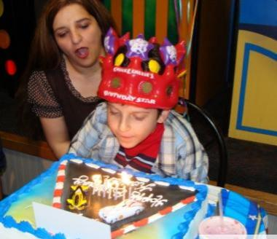
Как любящий родитель, Вы желаете своему ребёнку самого лучшего?

Slide 5
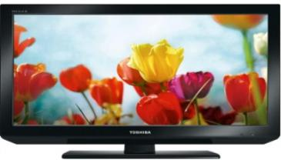
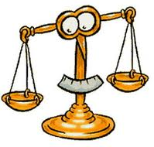
Так что же лучше?
Информационные технологии?
Или традиция?

Slide 6
Не можете сделать выбор? Сомневаетесь?
Давайте сравним влияние телевизора и книги на ребёнка.

Slide 7
I
Какое влияние телевизор и книга оказывают на физическое здоровье ребёнка?

Slide 8
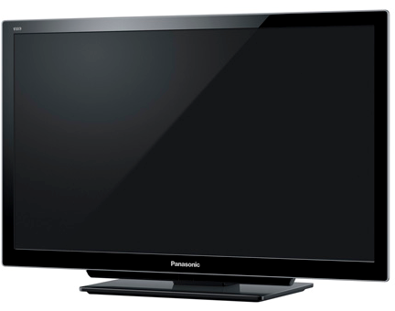
Мнение специалистов
Длительный просмотр
телевизора негативно влияет на зрение, ребёнка и рекомендуют:
детей до 2 лет не сажать к телевизору!!!
После 4 лет - максимум на 20 минут в день!
Общение ребенка с книгой не оказывает вредного воздействия при условии соблюдения условий:
хорошее освещение
и поза ребёнка.

Slide 9
II
Какое влияние телевизор и книга оказывают на психологическое состояние и нервную систему ребёнка?

Slide 10
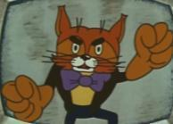
Мнение специалистов
Можно избежать пагубного воздействия, если контролировать поток телевизионной информации, в том числе:
насилия и
зла.
Чтение книг успокаивает, расслабляет ребёнка, помогает освободиться от негативных переживаний,
ведь в сказке всегда побеждает добро ☺

Slide 11
III
Какое влияние телевизор и книга оказывают на внимание и память?

Slide 12
Мнение специалистов
Бесконтрольный просмотр телевизора превращает
память ребенка в мусорный бак,
заполненный рекламой,
кадрами из фильмов и
случайными фразами
Чтение книг - лучшее средство научить ребёнка слушать, слышать, запоминать.

Slide 13
IV
Какое влияние телевизор и книга оказывают на интеллект?

Slide 14
Мнение специалистов
Телевизор развивает ребёнка при условии, что мультфильмы и передачи будут тщательно отбираться по содержанию и соответствовать возрасту ребёнка.
Развивающий потенциал книг не возможно ни с чем сравнить.
Интеллект Вашего ребёнка во многом зависит от того, какие книги Вы будете для него выбирать.

Slide 15
V
Какое влияние телевизор и книга оказывают на воображение?

Slide 16
Мнение специалистов
Телевизор не развивает воображение ребёнка. Ребёнок получает информацию в готовом виде.
Книга стимулирует к представлению прочитанного, что положительно влияет на развитие воображения..

Slide 17
VI
Какое влияние телевизор и книга оказывают на развитие речи?

Slide 18
Мнение специалистов
Телевизор не влияет на развитие речи положительно.
Книга естественным образом способствует обогащению культуры речи ребенка, расширяя его словарь, насыщая речь новыми словами и оборотами.

Slide 19
Подведём итог беседы
Каждый взрослый понимает, что в век цифровых технологий, невозможно, да и не следует полностью отказаться от телевизора и заменить его книгой. Следует лишь разумно сочетать то и другое, руководствуясь принципом «не навреди».
Возможно, Вам помогут несколько советов:
контролируйте содержание передач и фильмов; ограждайте от передач, предназначенных взрослым;
следите за временем нахождения ребёнка перед телевизором, за расстоянием между ребёнком и экраном, за его осанкой;
обсуждайте с ребёнком просмотренные передачи.
создайте условия для ежедневного общения ребёнка с книгой;
следите за освещением во время чтения книг; за осанкой ребёнка;
серьёзно подходите к выбору книг для Вашего ребёнка;
беседуйте с ребёнком о прочитанном.

Slide 20
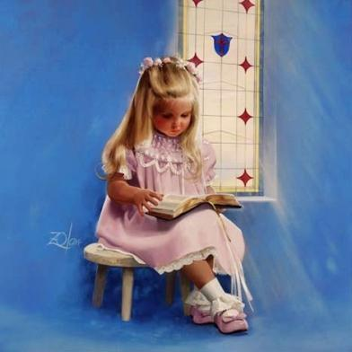
Испокон века книга растит человека Народная мудрость
О том, как приобщить ребёнка
к книге, у Вас будет возможность узнать в следующей беседе.

Slide 21
Виртуальная беседа была построена на вопросах, отмеченных Вами в предварительном опросе.
Надеемся, что для Вас она была полезной.
Спасибо Вам
за проявленный интерес к данной теме!
Если у Вас есть предложения или вопросы, то можете присылать их на адрес: mpazova83@yandex.ru

Slide 22
Муниципальное бюджетное дошкольное образовательное учреждение
«Центр развития ребёнка – детский сад №11 «Рябинушка»
КНИГА ПРОТИВ ТЕЛЕВИЗОРА (виртуальная беседа с родителями)
Мария Павловна Пазова,
воспитатель первой
квалификационной категории
Заринск
2013

